Slide 1
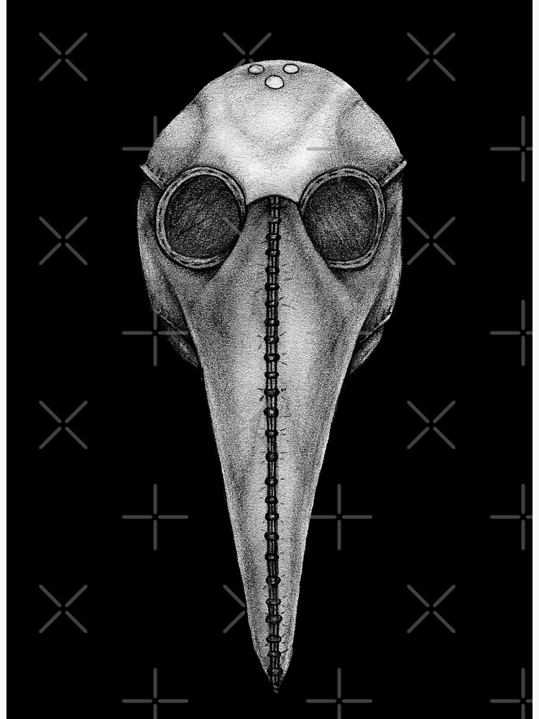
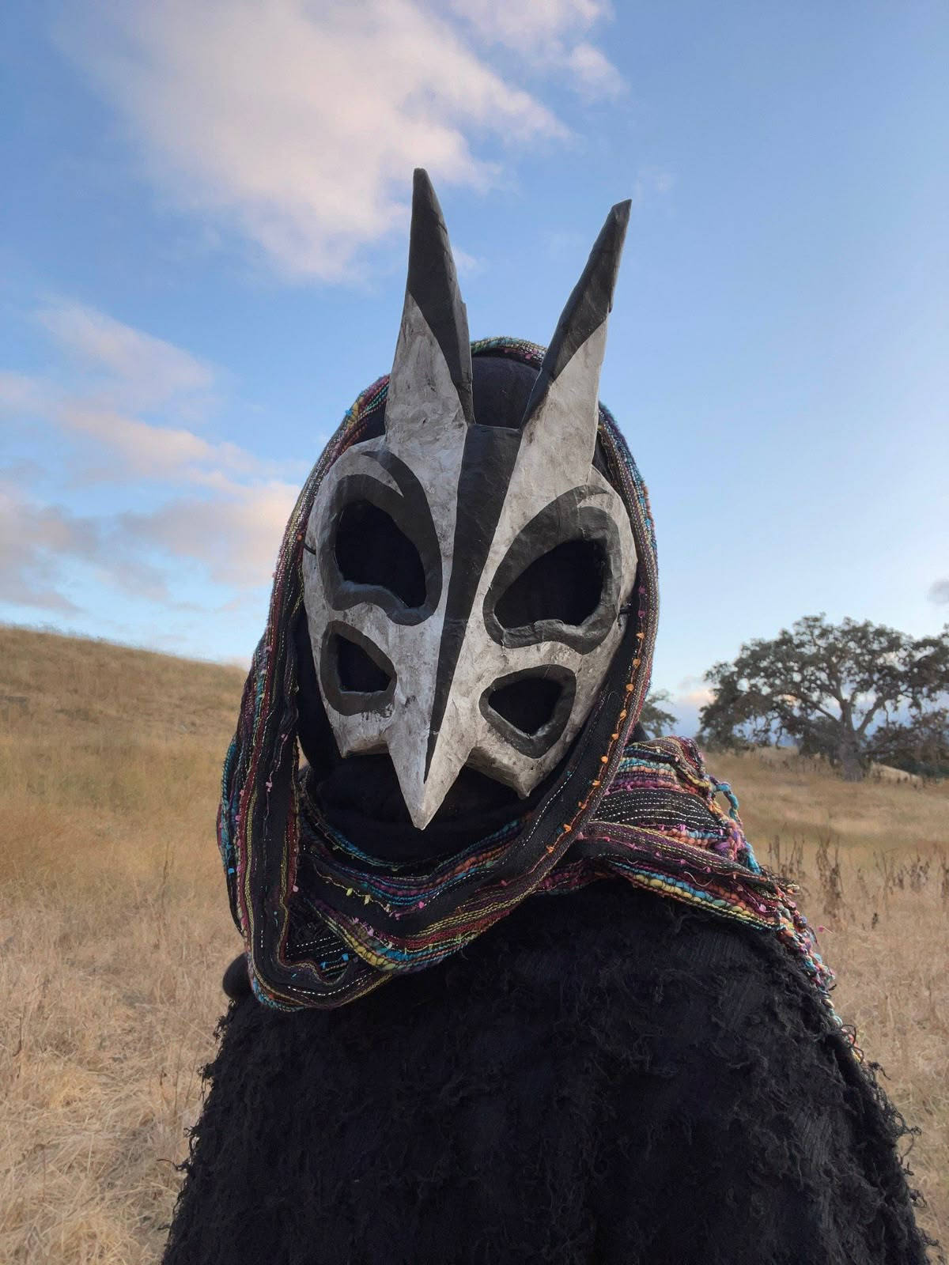

Degoutant
Disgust Mask
Vibe/Style (wachs-artig und etwas flüssig)
Frontale Shape (Schnabel muss nicht ganz so lang sein)
Referenz für asymmetrische Augenform (obere Augenlöcher dieser Maske; die Pestdoktormaske hat nur ein Paar Augenlöcher)

Slide 2
Degoutant
Character Checklist
Goal | Allen aus der Misere ihrer ‘mittelmäßigen’ Existenz zu helfen. | A specific personality / Universal Behaviour | Kratzt sich häufig an der Nase/am Schnabel.
Flaw | Für ihn gibt es keinen Unterschied zwischen ehrlich und gemein. | Secrets | Er wollte schon immer Tango tanzen, aber er hat keine Beine.
Belonging | Sleep Department | Assertiveness | Selbssicher, gehoben und mit Klasse
Believe | Es gibt immer etwas an einem, das man verbessern kann. | Specific Tastes and professions | Warme Temperaturen
Information | Gibt seinem Träger ein Gefühl von Überlegenheit, mit dem man Distanz zu seinen Problemen aufbauen kann. | Hurt Them | Als er an der angesehensten Tanzschule Frankreichs abgelehnt wurde.
Special Skill | Kann eine Sprache innerhalb von maximal 4 Tagen lernen

Slide 3
Degoutant
Character Bio (short)
Name: Degoutant
Gender: Agender
Age: 400
Personality: The Sage, The Explorer
Alignment: Neutral Evil
Occupation: Medizin
Ein reisender Gelernter, Degoutants gesundes Selbstvertrauen wurde nach einer blamierenden Abweisung an einer Tanschule zu einer abwertende Arroganz. Dieses Gefühl überträgt er auf seine Träger, die dadurch eine Distanz zu ihren Problemen aufbauen können.

Slide 4
Degoutant
Character Bio (Long)
Erschaffen um der Pest den Gar aus zu machen, Degoutant hatte von Natur aus ein starkes Gefühl von Bestimmung und der Außerordentlichkeit seines Selbst. Er war jeder Aufgabe gewachsen, und wenn er es nicht war, wusste er wie er an der Herausforderug wachsen konnte.
Sein Selbstbewusstsein begann immer mehr sich in abwertende Arroganz zu verwandeln, nachdem er an der angesehensten Tanzschule Frankreichs abgelehnt wurde, wegen so einer unwichtigen Kleinigkeit wie fehlenden Gliedmaßen.
Er begab sich freiwillig in die Obhut der Sleep Foundation, als eine Art Sabbatical, bevor er seine Reisen und Studien fortsetzt.

Slide 5
Character: (Name) | DIALOGUE BARK – Situation v01 | DIALOGUE BARK – Situation v02
Location/Action
Location/Action
Location/Action
Location/Action
Location/Action
Location/Action
Character: (Name) | DIALOGUE BARK – Situation v01 | DIALOGUE BARK – Situation v02
Location/Action
Location/Action
Location/Action
Location/Action
Location/Action
Location/Action
Character: (Name) | DIALOGUE BARK – Situation v01 | DIALOGUE BARK – Situation v02
Location/Action
Location/Action
Location/Action
Location/Action
Location/Action
Location/Action
Notes:
20 minutes
Remember, when you are done your first draft. YOU ARE NOT DONE. COUNT YOUR WORDS, if you are over 20 or under 3 in any line of dialogue you must edit your own text to make it fit or expand on the world lore or to make the character speaking sound unique.

Slide 6
Character: (Name) | DIALOGUE BARK – Vorher | DIALOGUE BARK – Situation v02
Location/Action
Location/Action
Location/Action
Location/Action
Location/Action
Location/Action
Character: (Name) | DIALOGUE BARK – Nach Richtiger Mask | DIALOGUE BARK – Situation v02
Location/Action
Location/Action
Location/Action
Location/Action
Location/Action
Location/Action
Character: (Name) | DIALOGUE BARK – nach falscher mask | DIALOGUE BARK – Situation v02
Location/Action
Location/Action
Location/Action
Location/Action
Location/Action
Location/Action
Notes:
20 minutes
Remember, when you are done your first draft. YOU ARE NOT DONE. COUNT YOUR WORDS, if you are over 20 or under 3 in any line of dialogue you must edit your own text to make it fit or expand on the world lore or to make the character speaking sound unique.

